Slide 1
GRADIENTNI SPUST
Avtor: Anja Plesec
Mentor: prof. dr. Sergio Cabello Justo, asist. Gašper Domen Romih
Ljubljana, 2022

Slide 2
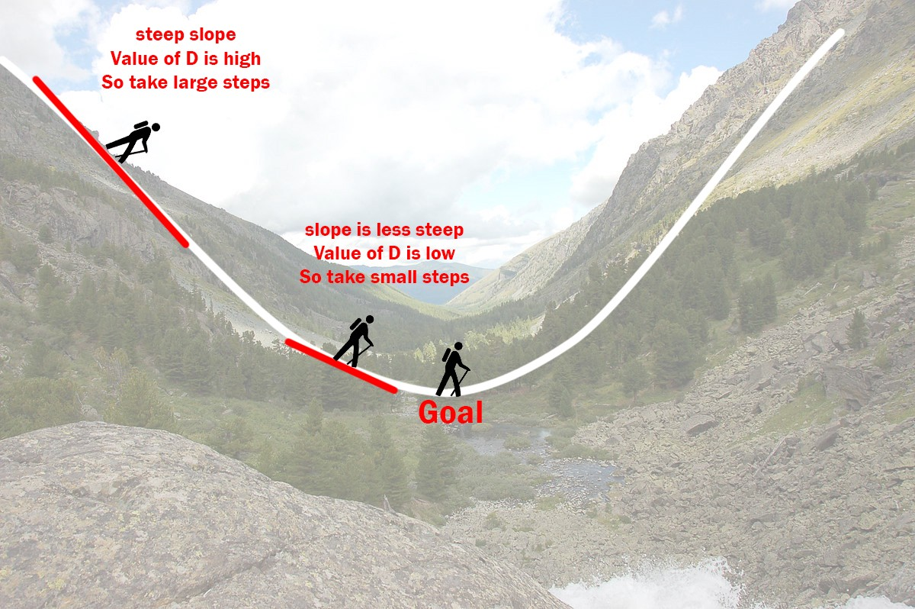
UVOD
Metoda gradientnega spusta.
Enostavna razlaga: stojimo na vrhu hriba in si želimo priti do doline. Odpravimo se po poti navzdol, ki je najbolj strma. Na začetku delamo velike korake, kasneje manjše.
Projekt sem izdelala v programu Matlab (linearna regresija, funkcije ene in več spremenljivk).

Slide 3
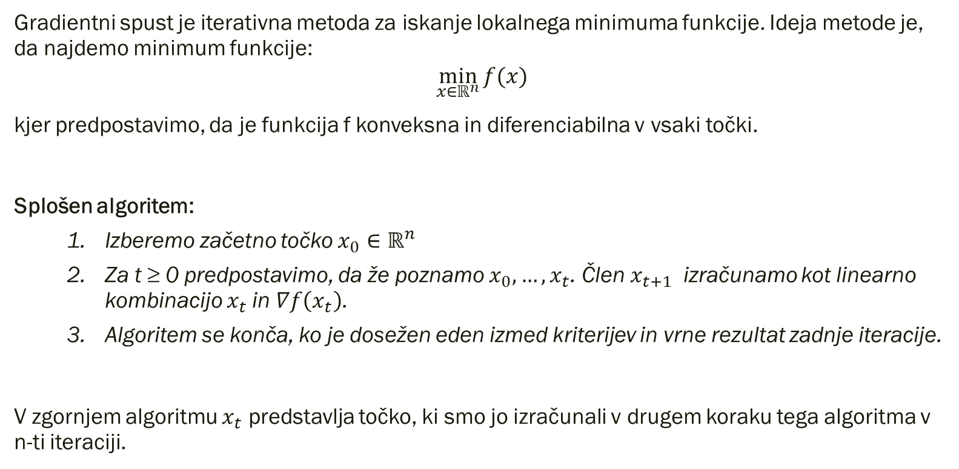
TEORETIČNA IZHODIŠČA
Gradientni spust je iterativna metoda za iskanje lokalnega minimuma funkcije. Ideja metode je, da najdemo minimum funkcije:
$$\min_{x∈ℝ^{n}}{f(x)}$$
kjer predpostavimo, da je funkcija f konveksna in diferenciabilna v vsaki točki.
Splošen algoritem:
Izberemo začetno točko $x_{0}∈ℝ^{n}$
Za t ≥ 0 predpostavimo, da že poznamo $x_{0}, …, x_{t}$. Člen $x_{t+1}$ izračunamo kot linearno kombinacijo $x_{t}$in $∇f\left(x_{t}\right)$.
Algoritem se konča, ko je dosežen eden izmed kriterijev in vrne rezultat zadnje iteracije.
V zgornjem algoritmu $x_{t}$ predstavlja točko, ki smo jo izračunali v drugem koraku tega algoritma v n-ti iteraciji.

Slide 4
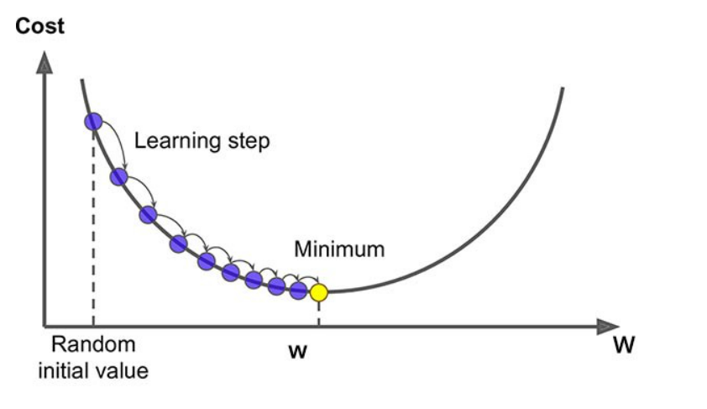

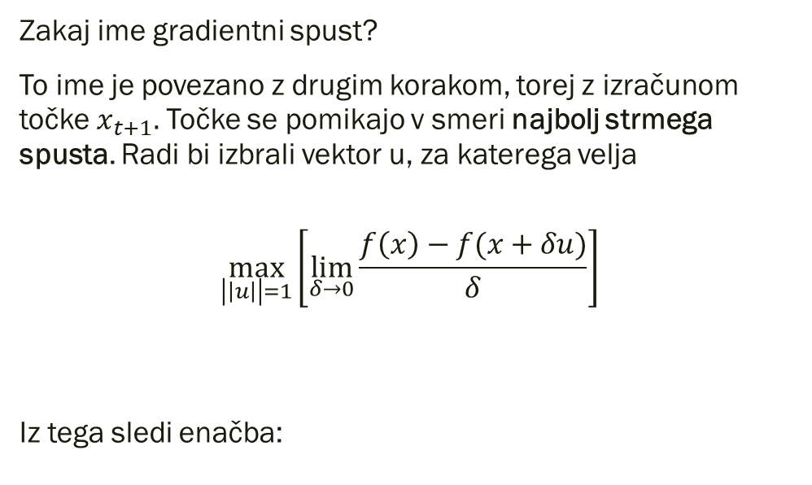
TEORETIČNA IZHODIŠČA
Zakaj ime gradientni spust?
To ime je povezano z drugim korakom, torej z izračunom točke $x_{t+1}.$Točke se pomikajo v smeri najbolj strmega spusta. Radi bi izbrali vektor u, za katerega velja
$$\max_{\left|\left|u\right|\right|=1}\left[\lim_{δ→0}{\frac{f\left(x\right)−f(x+δu)}{δ}}\right]$$
Iz tega sledi enačba:
$x_{t+1}= x_{t}−η$ $∇f\left(x_{t}\right)$

Slide 5
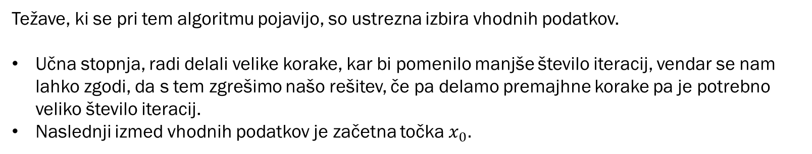
TEORETIČNA IZHODIŠČA
Težave, ki se pri tem algoritmu pojavijo, so ustrezna izbira vhodnih podatkov.
Učna stopnja, radi delali velike korake, kar bi pomenilo manjše število iteracij, vendar se nam lahko zgodi, da s tem zgrešimo našo rešitev, če pa delamo premajhne korake pa je potrebno veliko število iteracij.
Naslednji izmed vhodnih podatkov je začetna točka $x_{0}.$

Slide 6
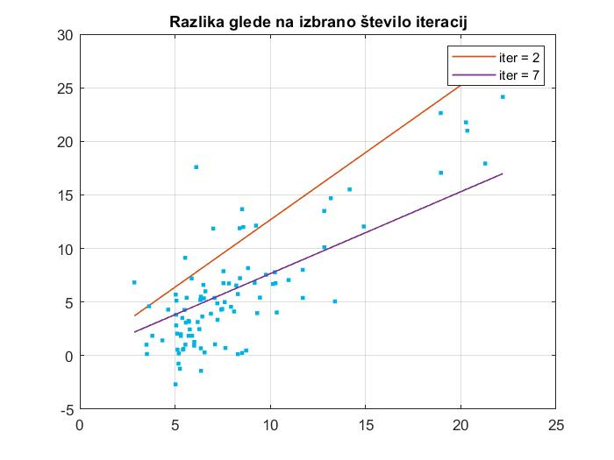
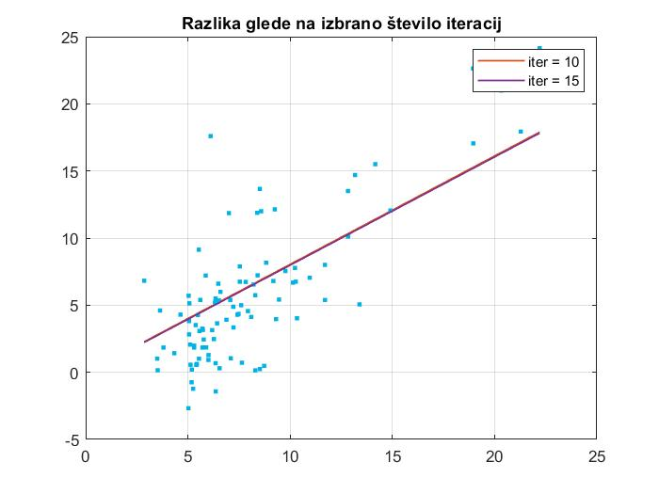
LINEARNA REGRESIJA
Najprej veliki koraki, ko pa se bliža optimalni vrednosti pa so koraki vedno manjši.
Na prvi sliki torej vidimo, da pet dodatnih iteracij zelo vpliva na premico, med tem ko na drugi sliki, skoraj ni razlike, saj so koraki, ki jih delamo vedno manjši.

Slide 7
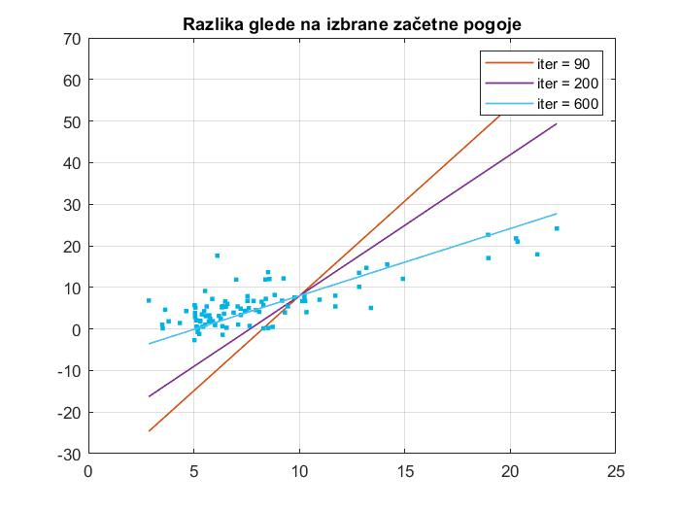
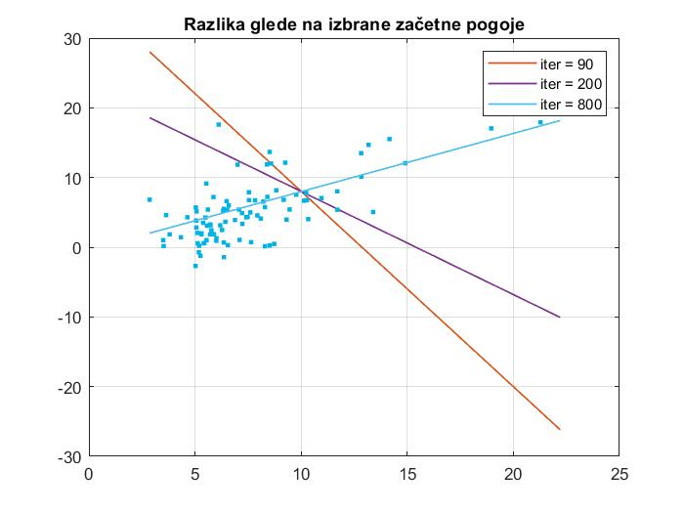
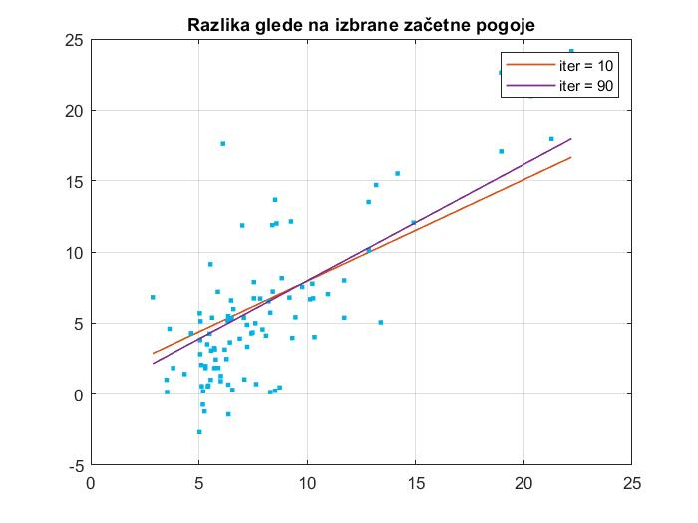
LINEARNA REGRESIJA
V naslednjem poskusu, sem spreminjala začetne pogoje in opazovala koliko iteracij je potrebno.
Graf 1: naklon = 20, konstanto = -50. Opazimo, da algoritem potrebuje približno 600 iteracij, da se dobro prilega danim podatkom.
Graf 2: naklon = -20, konstanta = 50, potrebuje približno 800 iteracij.
Graf 3: naklon = konstanta = 1. Opazimo, da sta blizu optimalnemu naklonu in konstanti, zato se že pri desetih iteracijah premica dobro prilega točkam.

Slide 8
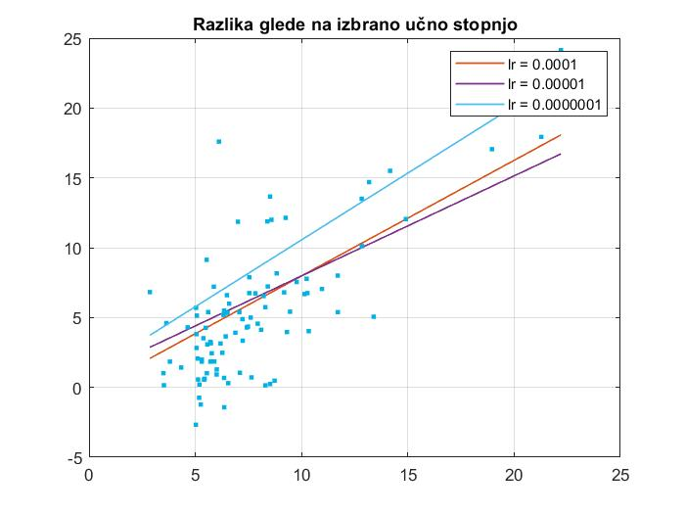
LINEARNA REGRESIJA
Zanimalo me je tudi, kako se sama premica spreminja pri različno izbranih učnih stopnjah.
Število iteracij = 100 iteracij za vsako učno stopnjo.
Manjša je učna stopnja dlje smo od optimalne rešitve, zaradi manjših korakov.

Slide 9
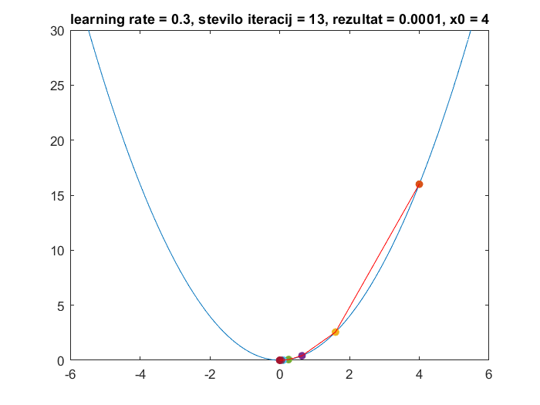
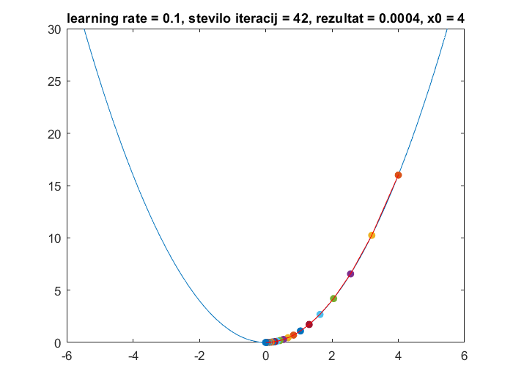
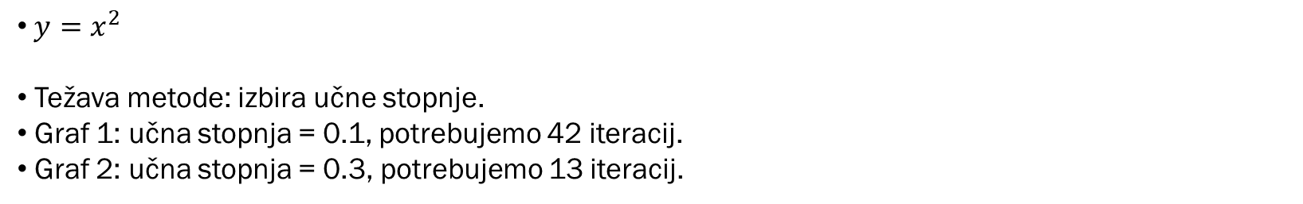
ISKANJE MINIMUMA FUNKCIJE
$y=x^{2}$
Težava metode: izbira učne stopnje.
Graf 1: učna stopnja = 0.1, potrebujemo 42 iteracij.
Graf 2: učna stopnja = 0.3, potrebujemo 13 iteracij.

Slide 10
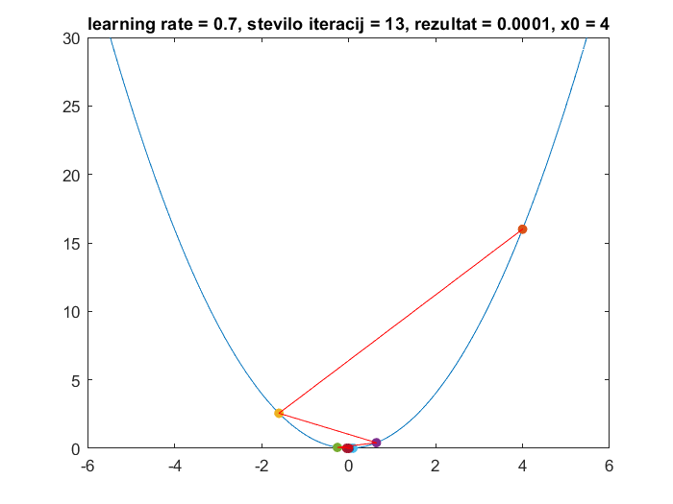
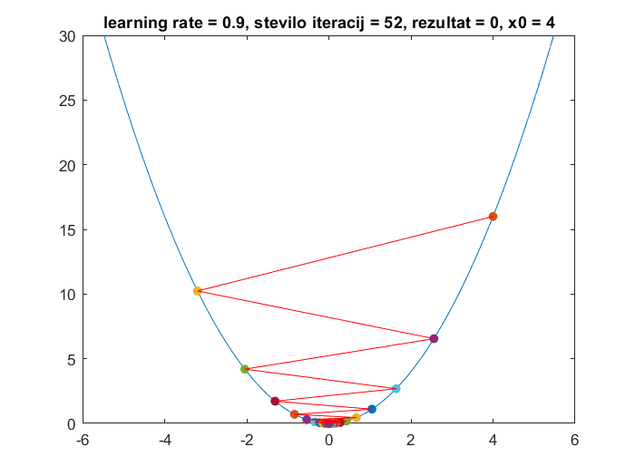
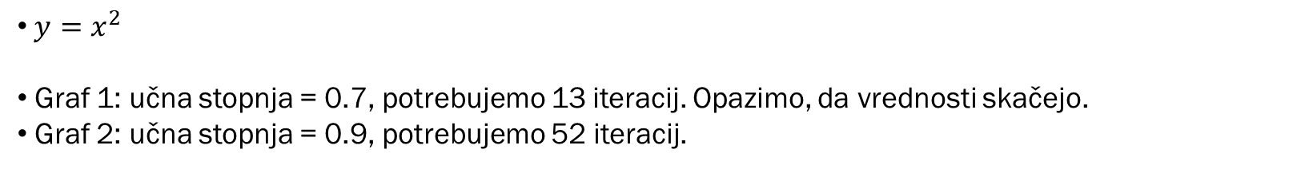
ISKANJE MINIMUMA FUNKCIJE
$y=x^{2}$
Graf 1: učna stopnja = 0.7, potrebujemo 13 iteracij. Opazimo, da vrednosti skačejo.
Graf 2: učna stopnja = 0.9, potrebujemo 52 iteracij.

Slide 11
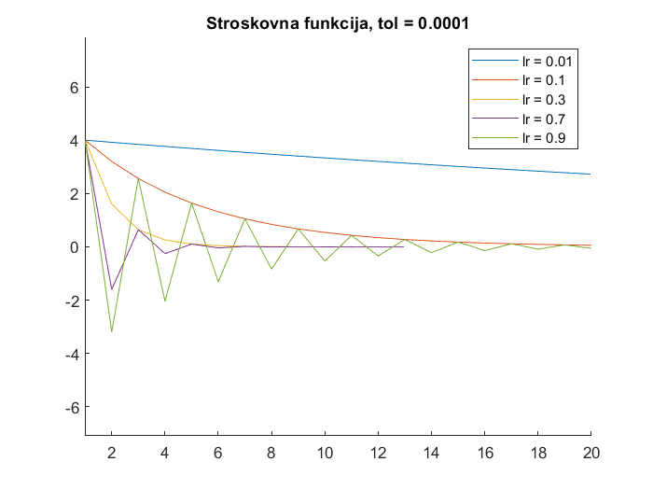
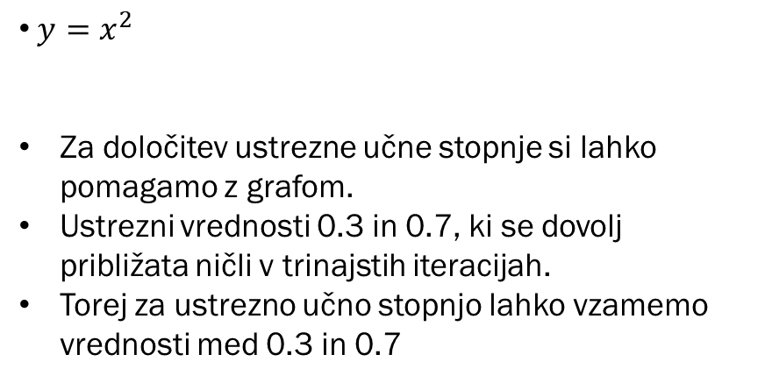
ISKANJE MINIMUMA FUNKCIJE
$y=x^{2}$
Za določitev ustrezne učne stopnje si lahko pomagamo z grafom.
Ustrezni vrednosti 0.3 in 0.7, ki se dovolj približata ničli v trinajstih iteracijah.
Torej za ustrezno učno stopnjo lahko vzamemo vrednosti med 0.3 in 0.7

Slide 12
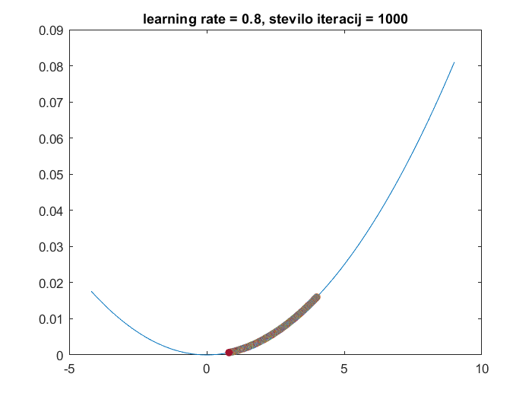
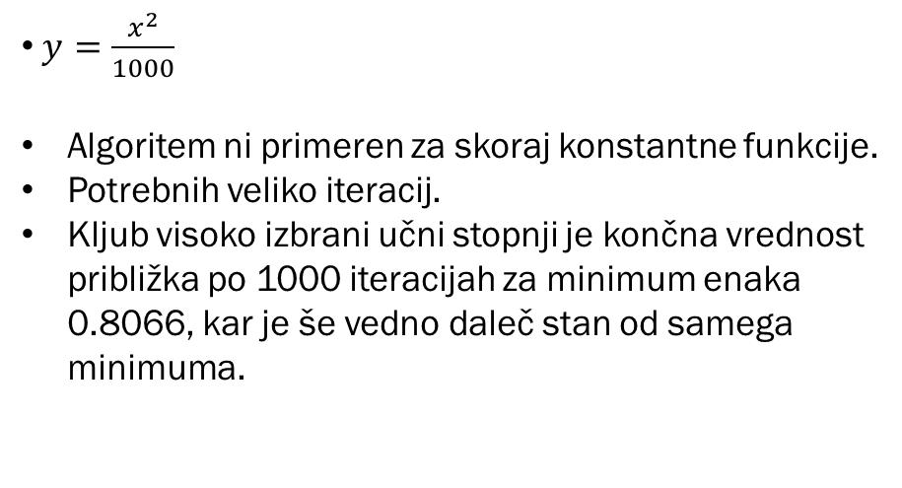
ISKANJE MINIMUMA FUNKCIJE
$y=\frac{x^{2}}{1000}$
Algoritem ni primeren za skoraj konstantne funkcije.
Potrebnih veliko iteracij.
Kljub visoko izbrani učni stopnji je končna vrednost približka po 1000 iteracijah za minimum enaka 0.8066, kar je še vedno daleč stan od samega minimuma.

Slide 13
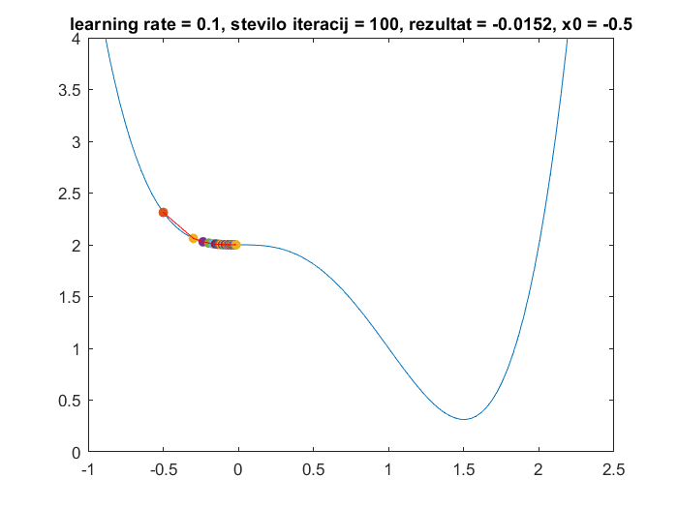
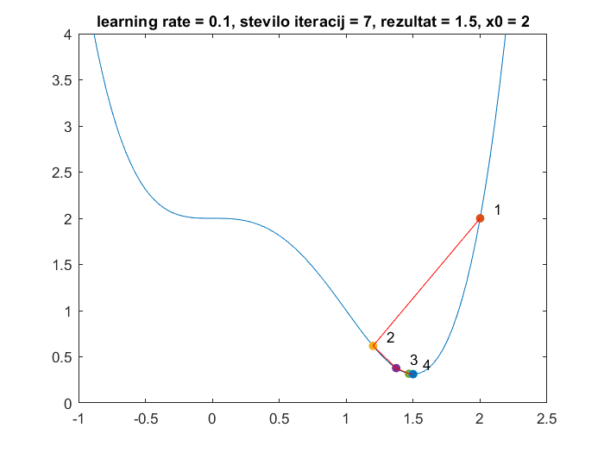
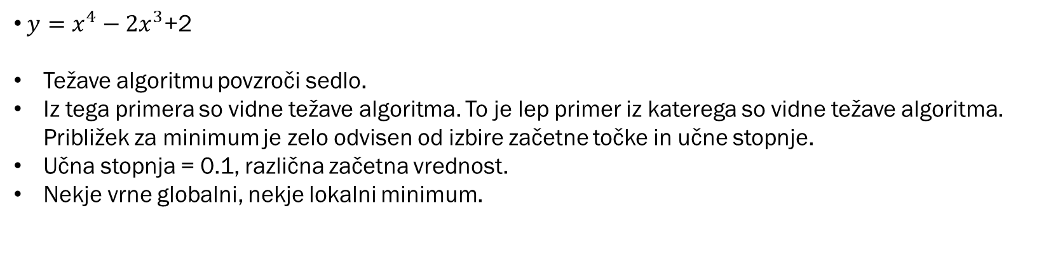
ISKANJE MINIMUMA FUNKCIJE
$y=x^{4}−2x^{3}$+2
Težave algoritmu povzroči sedlo.
Iz tega primera so vidne težave algoritma. To je lep primer iz katerega so vidne težave algoritma. Približek za minimum je zelo odvisen od izbire začetne točke in učne stopnje.
Učna stopnja = 0.1, različna začetna vrednost.
Nekje vrne globalni, nekje lokalni minimum.

Slide 14
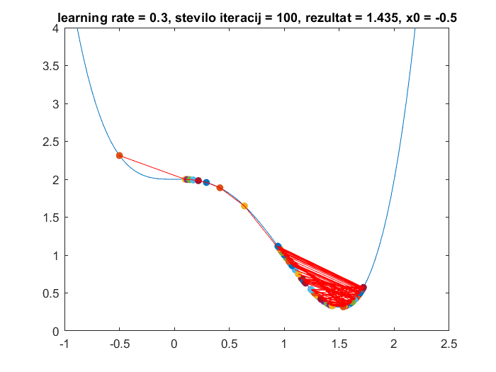
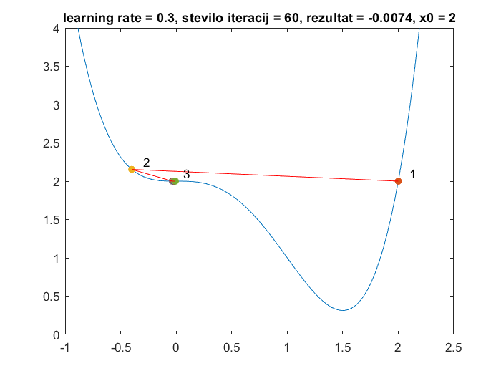
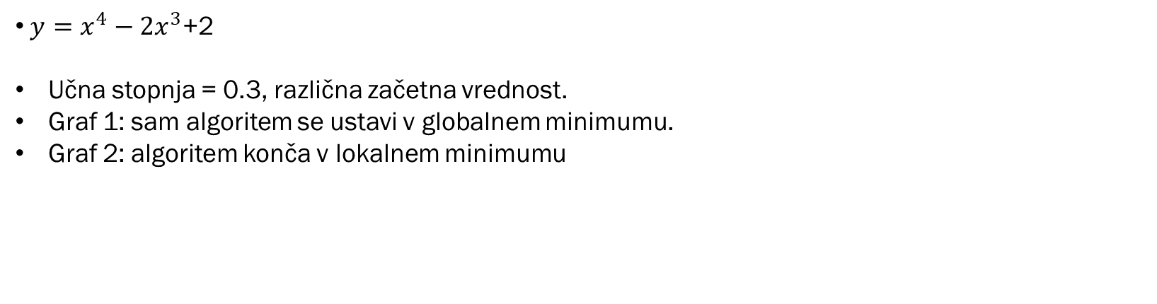
ISKANJE MINIMUMA FUNKCIJE
$y=x^{4}−2x^{3}$+2
Učna stopnja = 0.3, različna začetna vrednost.
Graf 1: sam algoritem se ustavi v globalnem minimumu.
Graf 2: algoritem konča v lokalnem minimumu

Slide 15
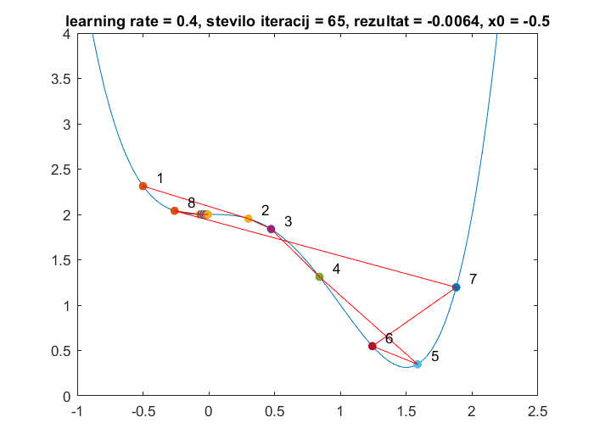
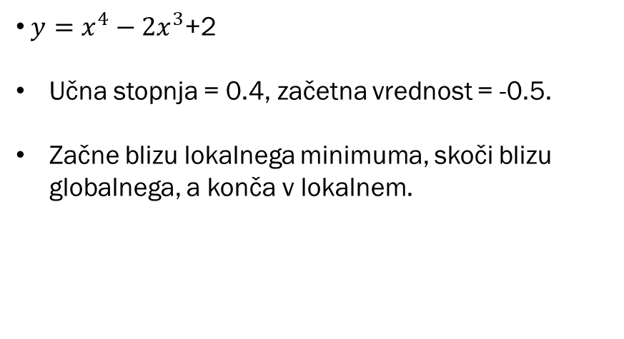
ISKANJE MINIMUMA FUNKCIJE
$y=x^{4}−2x^{3}$+2
Učna stopnja = 0.4, začetna vrednost = -0.5.
Začne blizu lokalnega minimuma, skoči blizu globalnega, a konča v lokalnem.

Slide 16
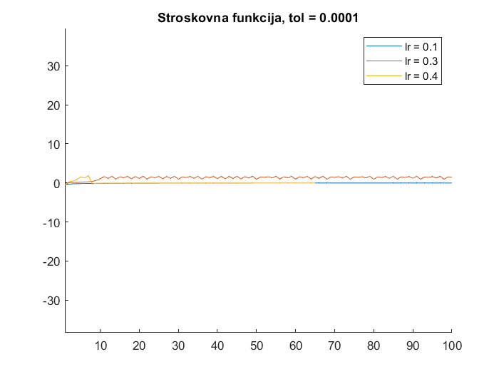
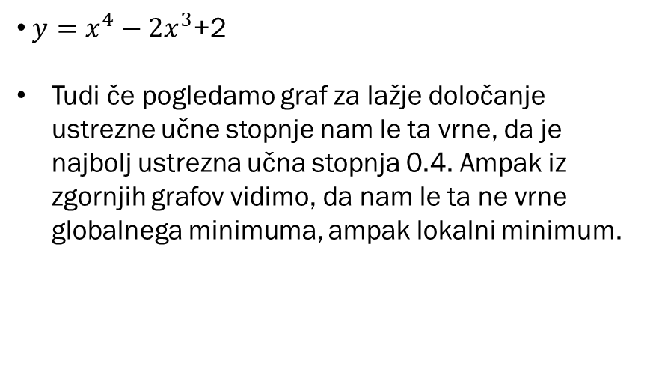
ISKANJE MINIMUMA FUNKCIJE
$y=x^{4}−2x^{3}$+2
Tudi če pogledamo graf za lažje določanje ustrezne učne stopnje nam le ta vrne, da je najbolj ustrezna učna stopnja 0.4. Ampak iz zgornjih grafov vidimo, da nam le ta ne vrne globalnega minimuma, ampak lokalni minimum.

Slide 17
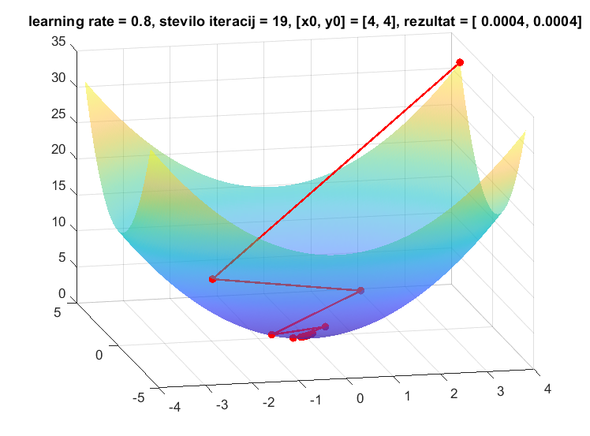
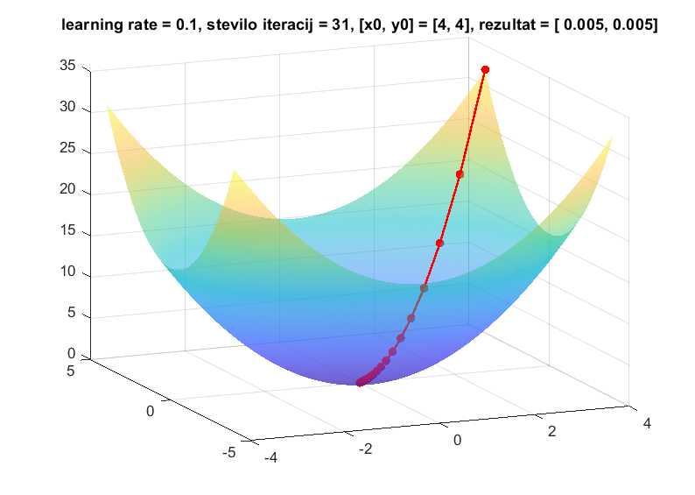
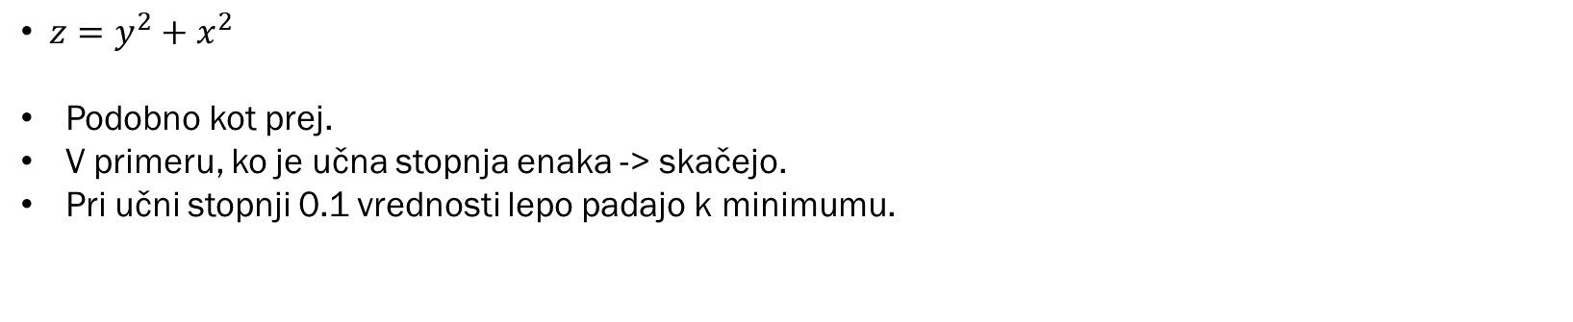
ISKANJE MINIMUMA FUNKCIJE
$z=y^{2}+x^{2}$
Podobno kot prej.
V primeru, ko je učna stopnja enaka -> skačejo.
Pri učni stopnji 0.1 vrednosti lepo padajo k minimumu.

Slide 18
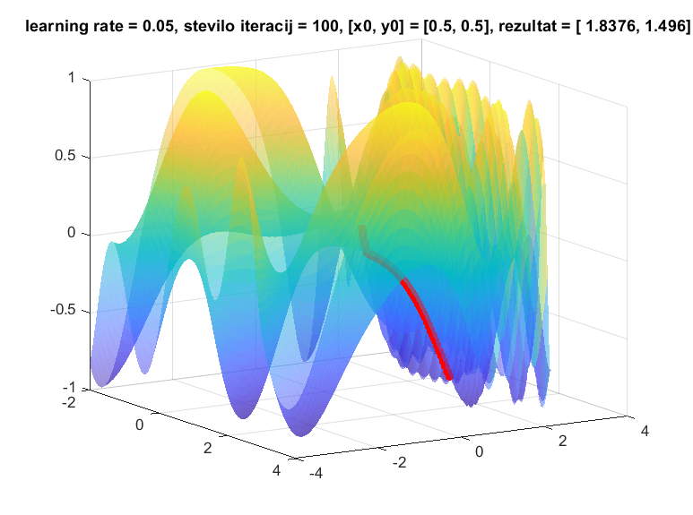
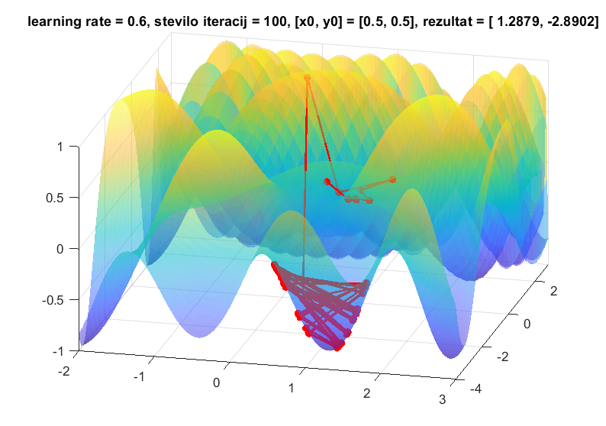
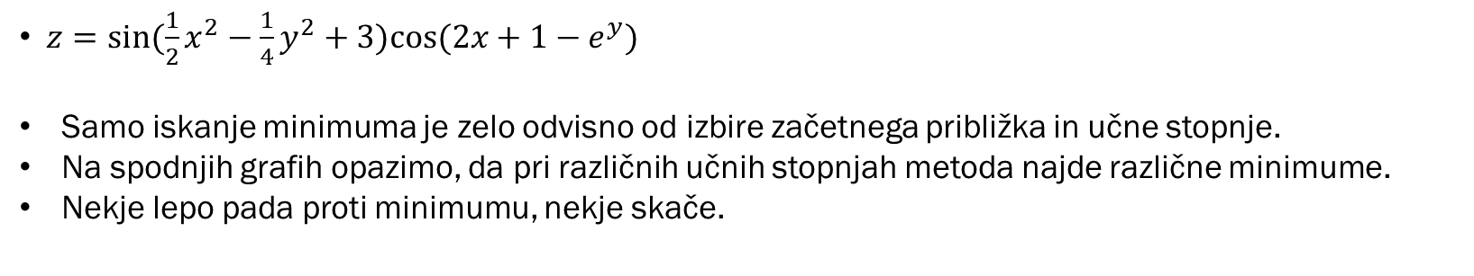
ISKANJE MINIMUMA FUNKCIJE
$z={sin⁡(\frac{1}{2}x}^{2}−\frac{1}{4}y^{2}+3)cos⁡(2x+1−e^{y})$
Samo iskanje minimuma je zelo odvisno od izbire začetnega približka in učne stopnje.
Na spodnjih grafih opazimo, da pri različnih učnih stopnjah metoda najde različne minimume.
Nekje lepo pada proti minimumu, nekje skače.

Slide 19
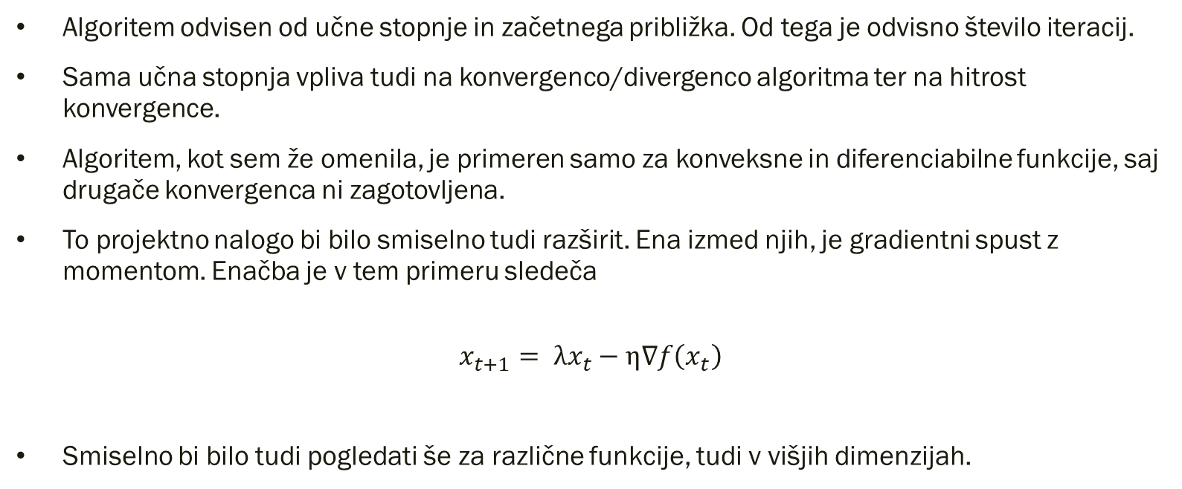
ZAKLJUČEK
Algoritem odvisen od učne stopnje in začetnega približka. Od tega je odvisno število iteracij.
Sama učna stopnja vpliva tudi na konvergenco/divergenco algoritma ter na hitrost konvergence.
Algoritem, kot sem že omenila, je primeren samo za konveksne in diferenciabilne funkcije, saj drugače konvergenca ni zagotovljena.
To projektno nalogo bi bilo smiselno tudi razširit. Ena izmed njih, je gradientni spust z momentom. Enačba je v tem primeru sledeča
$$x_{t+1}= {λx}_{t}−η∇f\left(x_{t}\right)$$
Smiselno bi bilo tudi pogledati še za različne funkcije, tudi v višjih dimenzijah.

Slide 20
VIRI
Nisheeth K. Vishnoi (2020) Algorithms for Convex Optimization. Pridobljeno 24. 4. 2022 iz
https://convex-optimization.github.io/.
Robert Kwiatkowski (2021) Gradient Descent Algorithm — a deep dive. Pridobljeno 30. 4. 2022 iz
https://towardsdatascience.com/gradient-descent-algorithm-a-deep-dive-cf04e8115f21

